Slide 1
Вендинговый автомат по приготовлению блинов «Космоблин»
Команда проекта:
Филипп Венгерец
Дана Бацуева
Наставник: Брикота Татьяна
Трекер: Брюшков Руслан
1.0

Slide 2
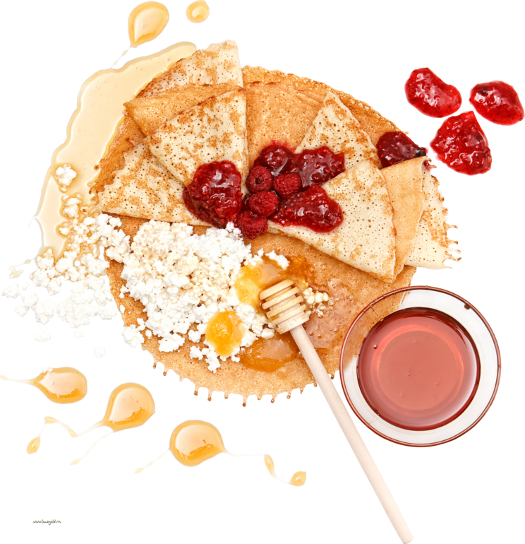
Актуальность проекта
Импортозамещение – тренд на ближайшие годы, который поддерживается населением нашей страны. Этот тренд касается не только стратегически важных аспектов существования нашего общества, но и может быть распространён на ежедневные потребности.
По данным Федерации рестораторов и отельеров России в общественном питании наметилась тенденция устойчивого развития сферы общественного питания – «быстрого питания» (фаст-фуд, стрит-фуд, кофейни и т.д.)
На сегодняшний день данная сфера переполнена предложениями блюд зарубежной кухни, таких как: бургеры, хот-доги, пицца и т.д.

Slide 3
Мы предлагаем вывести на рынок национальное русское блюдо – блины и реализовывать его через автоматизированные точки производства и продажи.
Вендинговые автоматы по приготовлению и реализации блинов с начинкой «Космоблин» позволяют в течении короткого времени получить теплое, вкусное и полезное блюдо с разными вкусами.

Slide 4
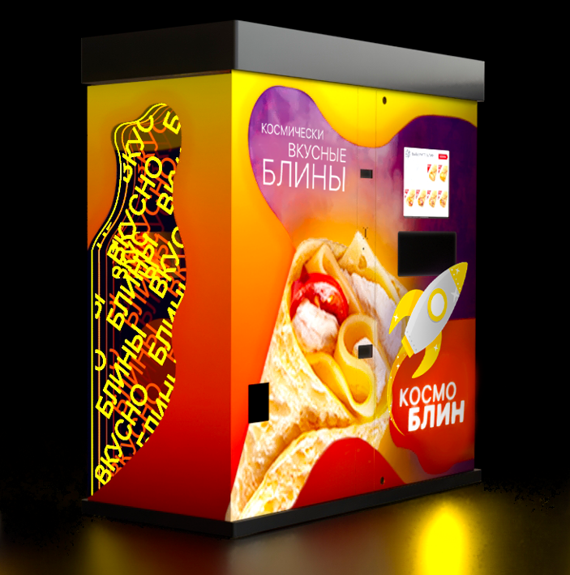
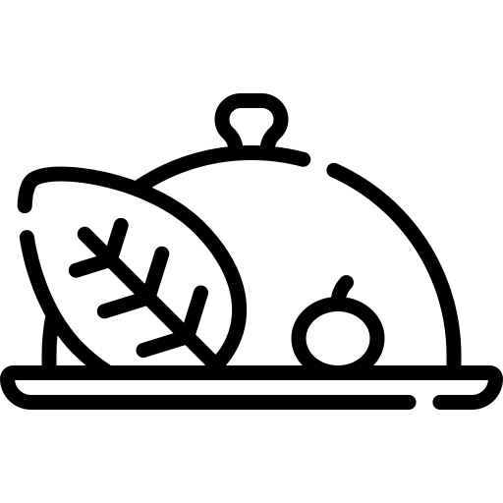
Вендинговый автомат «Космоблин» это:
Роботизированная точка питания
Высокая скорость обслуживания
Теплые, вкусные и полезны блины
Традиционная рецептура и натуральное сырье
Автомат разрабатывается для установки в общественных местах с «высокой проходимостью».

Slide 5
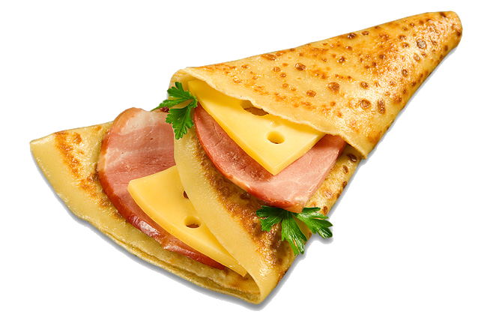
Почему покупатель выберет нас?
Покупателям не нужно долго ждать своего заказа.
Ассортимент кулинарных изделий является понятной альтернативой иностранному фаст-фуду.
Кулинарное изделие не хранилось на полке автомата, а было приготовлено специально для потребителя после совершения заказа.

Slide 6
Глубина и тенденции рынка
Рост количества вендинговых автоматов в России в период с 2010 по 2020 год
с 22 до 217 тыс.
Рост количества точек предприятий общественного питания в нише «фаст-фуд» в период с 2019 по 2021 год
20%
Эти данные показывают достаточно оптимистический прогноз выбора ниши для построения устойчивого бизнеса

Slide 7
Бизнес-модель
Ценностное предложение:
Возможность для сотрудников бизнес-центров, посетителей торговых центров, студентов во время нахождения в университете, пациентов больниц, туристов во время городских экскурсий, пассажиров аэропортов, железнодорожных, автомобильных и речных вокзалов быстро удалить чувство голода, свежеприготовленным, вкусным, полезным кулинарным изделием.
Потребительские сегменты:
Посетители торговых центров.
Студенты во время нахождения в университете.
Пациенты больниц.
Туристы во время городских экскурсий
Пассажиры аэропортов, железнодорожных, автомобильных и речных вокзалов.
Каналы сбыта:
Торговые центры, кинотеатры, корпуса университетов, колледжей, поликлиник, аэропорты, железнодорожные, автомобильные, речные вокзалы и другие места массового скопления людей, где они вынуждены находится длительное время.

Slide 8
План развития
План работ:
Выбор технологий реализации меню
Решение вопросов безопасности хранения и производства сырья, полуфабрикатов и кулинарной продукции в автомате
Выбор технических решений реализации производственных технологий
Разработка операционной системы автомата
Разработка опытного образца
Сертификация опытного образца
Разработка стратегии выбора точек для установки автоматов
Анализ пробного периода работы
Корректировка бизнес-модели
Затраты на реализацию:
Стоимость разработки первого автомата - 2 млн руб.
Производство первой партии из 5 автоматов – 3,5 млн руб.
Период окупаемости – 2 года

Slide 9
Контакты
Телефон
email
+7 (938) 453-21-79
briush.r.v.kfrea@mail.ru

